Slide 1

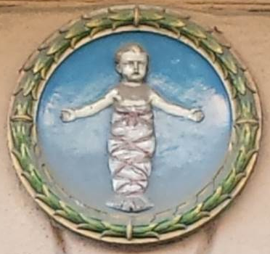
Disorders of growth and development. Obesity
Ágnes Sallai MD, Ph.D.

Slide 2
The monitoring of a child’s growth is probably the most important job of a pediatrician! An aberration in growth pattern is often the first clue that there is something wrong with the child. The growth of the child is used in conjunction with the signs and symptoms.

Slide 3
Physical examination: general appearance: well vs poorly nourished → MEASURE
  Height
  Weight
  head circumference (until 3 years)
→ PLOT and COMPARE TO NORMAL
(follow development, medication dose)

Slide 4
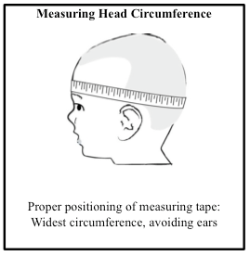
Appropriate measurement technique!

Slide 5
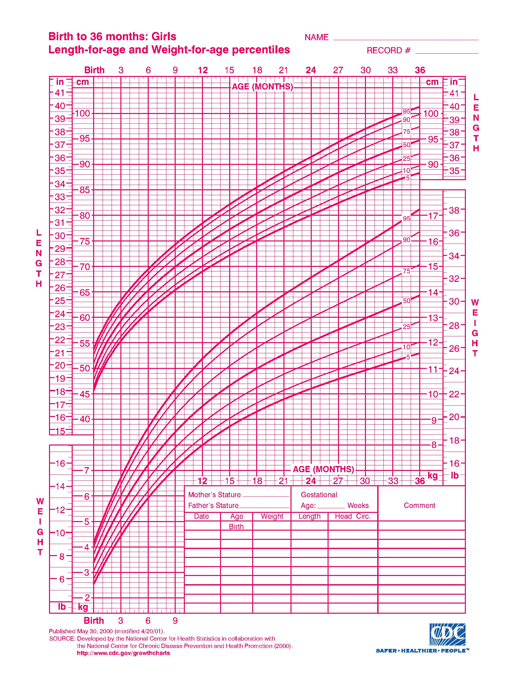
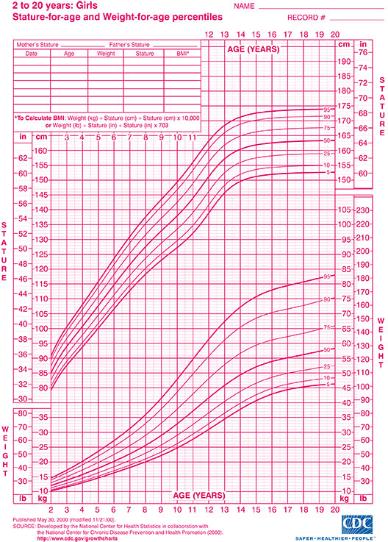
Growth charts for girls

Slide 6
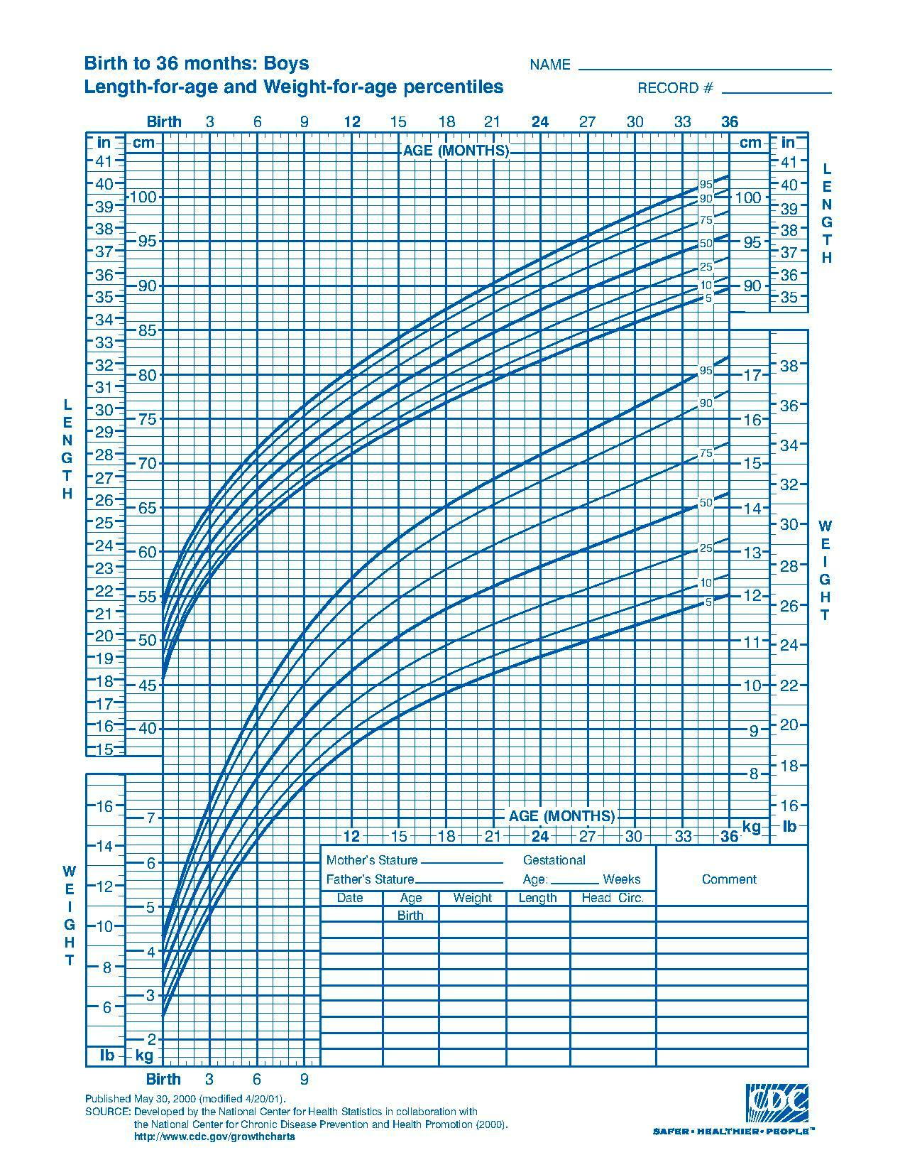
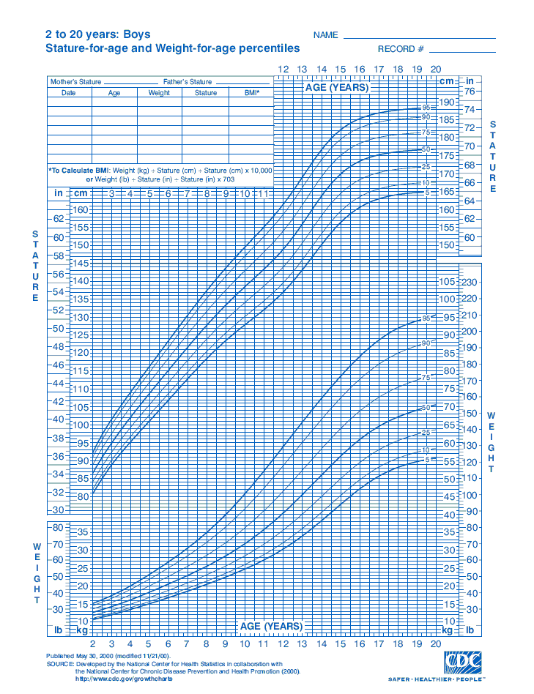
Growth charts for boys

Slide 7
Growth velocity
1st year 23 - 28 cm/y
1-3 ys 7.5 - 13 cm/y
3-8/9 4.5 - 7.0 cm/y
Puberty 8-9 cm/y (girls), 10-11 cm/y (boys)
Kids settle into a growth channel by 24 months.
Growth velocity parallels sexual maturity.

Slide 8
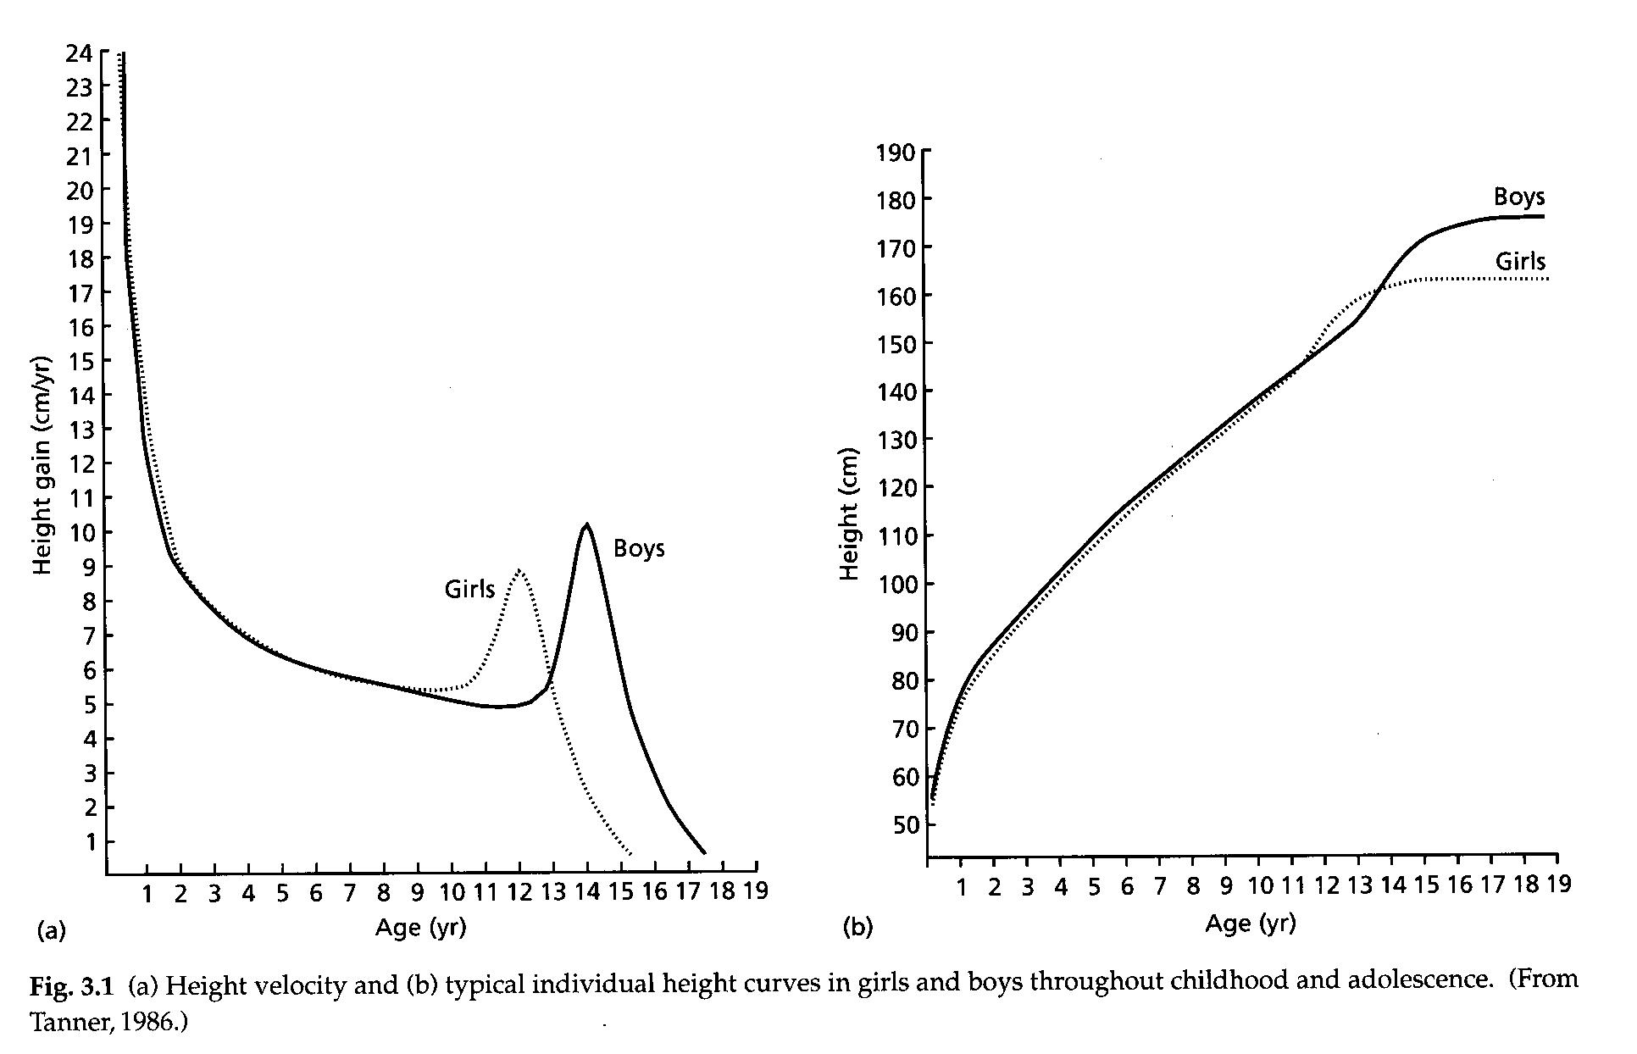
Growth velocity and typical growth curves in girls and boys

Slide 9
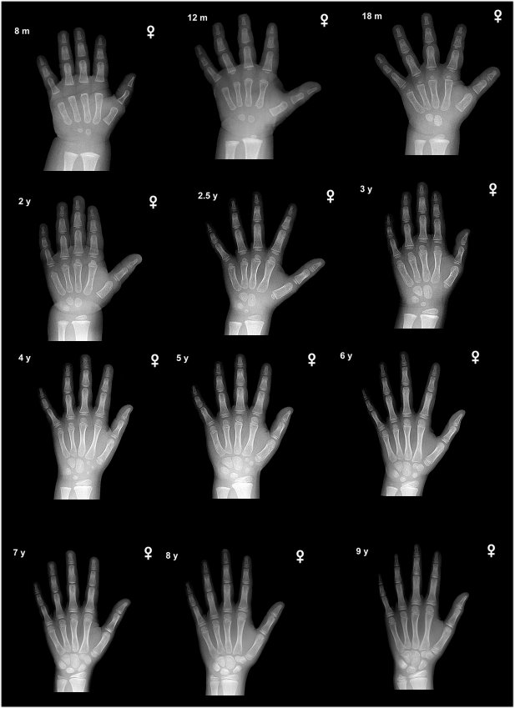
Bone age
Childhood bone development occurs in a predictable sequence. Left wrist radiograph >2 years compared to ’normal’ of the same chronological age.

Slide 10
Midparental height
Boys = (mother’s height+13+father’s height)/2
Girls = (mother’s height+father’s height-13)/2
It helps determine if the child is growing well for the family.

Slide 11
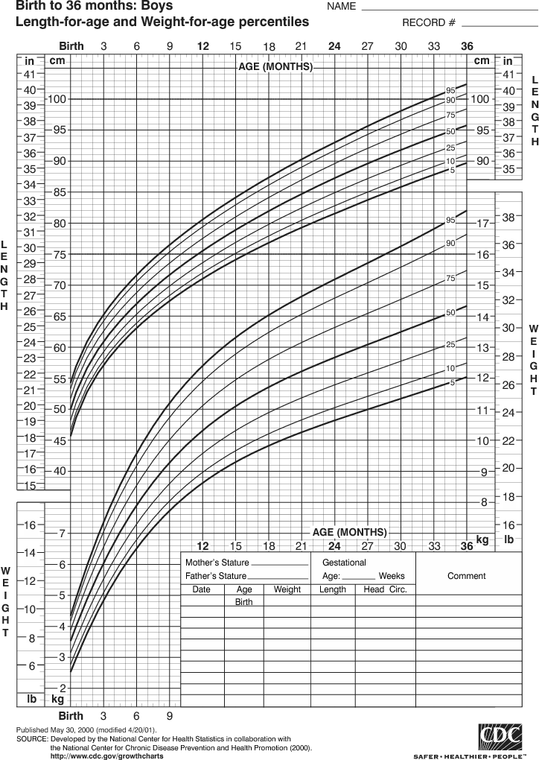
Possibly abnormal
<3 pc
>97 pc
Crosses more than 2 major pc-s in a short time frame

Slide 12
Causes of short stature (1)
Variations of normal
- not an abnormal condition
- exclusion diagnosis
  Categories:
    Familial short stature
    Constitutional growth delay (delayed bone age)
Notes:
12
Az alacsonynövés figyelmet érdemel, ha a testmagasság az életkorhoz viszonyított 3 pc-nél kisebb, vagy a növekedési görbe lefelé keresztezi a percentiliseket 2 csatornával.
Kizárandó állapotok: alacsony születési súly, csontdiszplázia, szisztémás-, endokrin- és genetikai betegség.
Az idiopathiás alacsonynövés heterogén etiológiájú állapot; a növekedési görbe a 3-as percentilis alatt halad, de azzal párhuzamos.
Familiáris alacsonynövés esetén a szülők is gyakran alacsonyak, a csontkor az életkornak megfelelő.
Ha a serdülés alkati késése okozza a lassú növekedést, a csontkor is retardált, ugyanakkor a végső testmagasság normális lehet, mivel több idő áll a növekedés rendelkezésére.

Slide 13
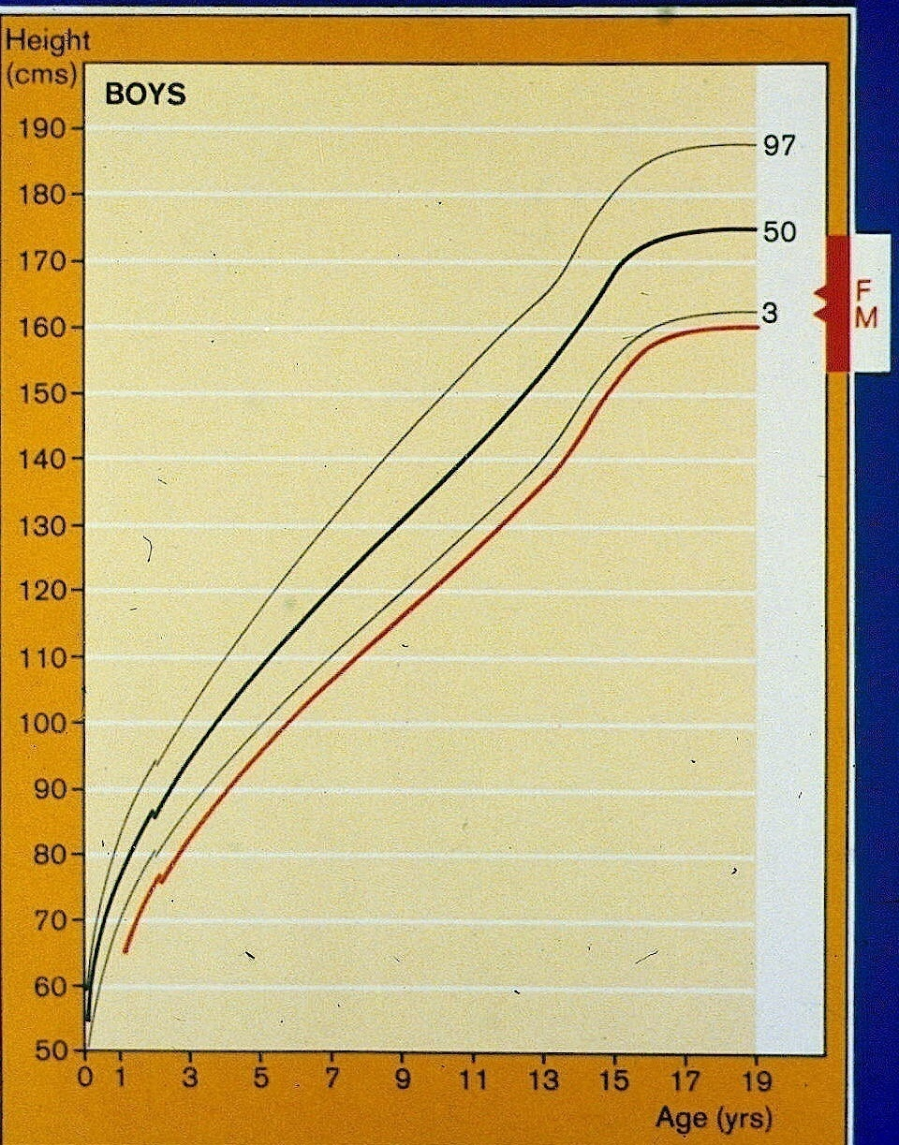
Familial
short stature
(BA=CA)
Raine, Practical Endocrinology and
Diabetes in Children 2006
Notes:
Familiaris alacsonynövés esetén a gyermek növekedési görbéje (piros vonal) a 3 percentilis görbe alatt, de azzal párhuzamosan halad.
A csontkor (BA) harmonizál a naptári/kronológiai korral (CA), azaz +/- egy éven belüli az eltérés.
Rövidítések:
F: female, azaz az anya magassága; M: male, azaz az apa magassága.

Slide 14
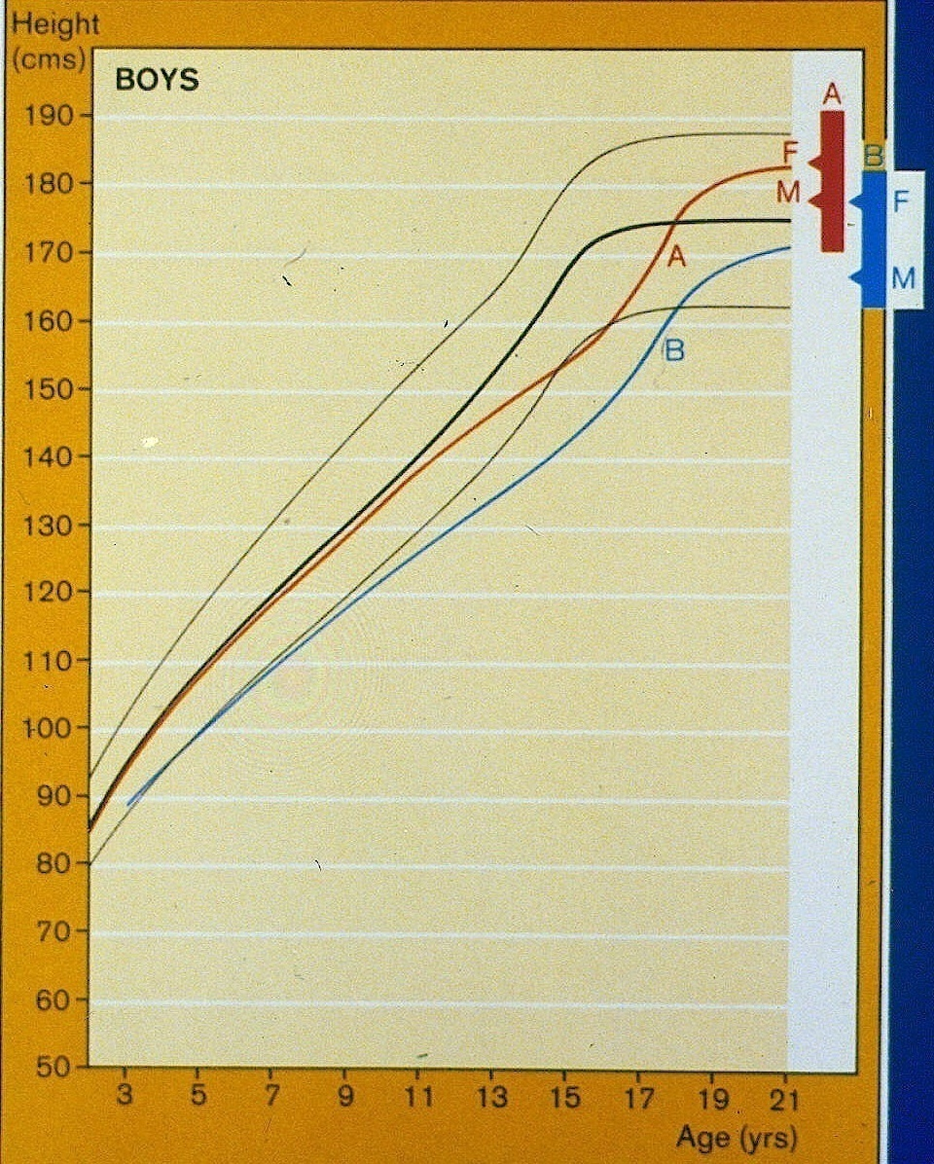
A: Delayed
puberty
BA<CA
B: Constitutional delay of growth and puberty
BA<CA
Raine, Practical Endocrinology and Diabetes in Children 2006
Notes:
Későn serdülő gyermek esetén („A”, piros görbe) a kezdeti 50 pc környéki testmagasság folyamatosan csökken 3 pc alá, a mélypont 15 éves kor körül látható. ( A fiziológiás serdülés kezdete fiúk esetében 5 és 14 év között van, késői serdülés a fiúk között gyakoribb.) A csontkor (BA) több, mint egy évvel fiatalabb a naptári/kronológiai korhoz képest (CA). Az élettaninál később serdülő fiú végül eléri a szülői célmagasságot.
Alkati alacsonynövés és késői serdülés együttes előfordulásakor („B”, kék görbe) a gyermek növekedési görbéje mindig 3 pc körüli volt,már ötéves kortól a 3 pc alá csökkent egyre fokozódó mértékben, de végül eléri a szülői célmagasságot, ami 50 pc alatti. A csontkor (BA) több, mint egy évvel fiatalabb a naptári/kronológiai korhoz képest (CA) a növekedés idején.
Rövidítések:
F: female, azaz az anya magassága; M: male, azaz az apa magassága.

Slide 15
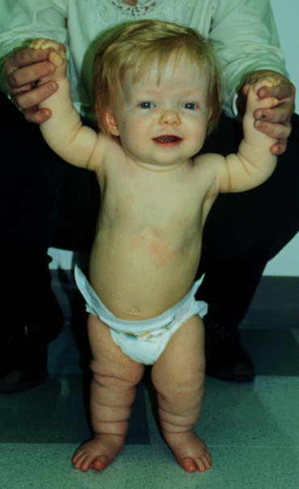
Causes of short stature (2)
  Diseases
  Intrauterine growth retardation (SGA)
  Malnutrition, malabsorption
  (celiac d.)
  Serious chronic diseases (cardiac-, pulmonary-, GI-, hepatic-, renal-, hematologic-, immunologic disorders)
  Sceletal dysplasias (osteochondrodysplasias, osteogenesis imperfecta)
  Syndromes (Turner sy, Down sy, Noonan sy, Prader-Willi sy)
Notes:
15
SGA: small for gestational age, azaz a gesztációs korhoz képest kis súly és/vagy hossz a születéskor (2 SD vagy 3 pc alatt). A gyermekek többsége normális ütemben növekszik, de 10- 20%-ukban nem alakul ki a megfelelő behozó növekedés (cath up growth) 2-3 éves korukig.
Előfordul, hogy a cöliákia egyetlen tünete a növekedési elmaradás. A gluténmentes diéta bevezetése lehetővé teszi a növekedés normalizálódását.
A súlyos idült sorvasztó betegségek közül kiemelendő a krónikus veseelégtelenség, ami esetében a növekedési elmaradás több faktornak tulajdonítható: az elektrolit- és vízháztartás felborulása, az elégtelen kalóriabevitel, a hányások miatti kalóriavesztés, a vizelettel történő glukóz-, illetve fehérjevesztés. A kezelésben alkalmazott szteroid tovább rontja a növekedési potenciált.
Osteochondrodysplasia esetén a csontok és porcok fejlődési rendellenességei vezetnek alacsonynövéshez. Genetikailag és klinikailag igen heterogén betegcsoport.
Az alacsonynövéssel járó szindrómák esetében a társuló betegségek tovább ronthatják a növekedési potenciált. Pl. Turner-, illetve Down-szindrómában gyakrabban fordul elő cöliakia és autoimmun thyreoiditis.
Az endokrin betegségek közül a pajzsmirigy alulműködés, a növekedési hormon hiány, a mellékvesebetegség, a kálcium- és foszfát anyagcsere zavar okoz alacsonynövést.

Slide 16
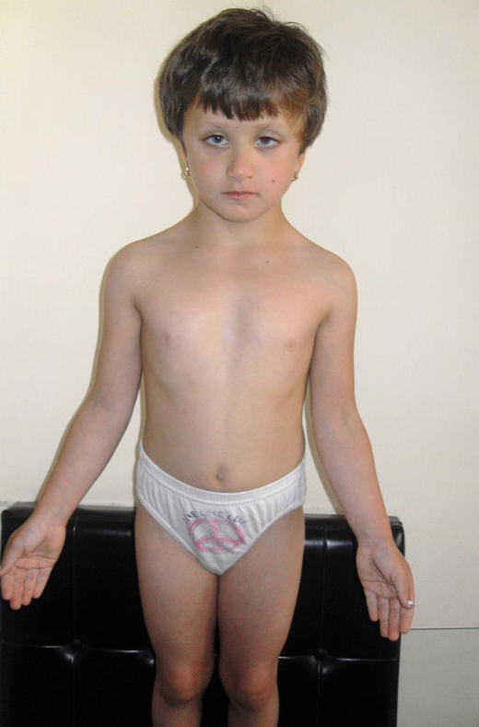
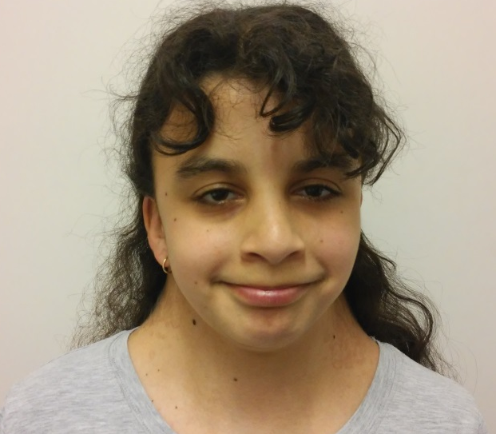
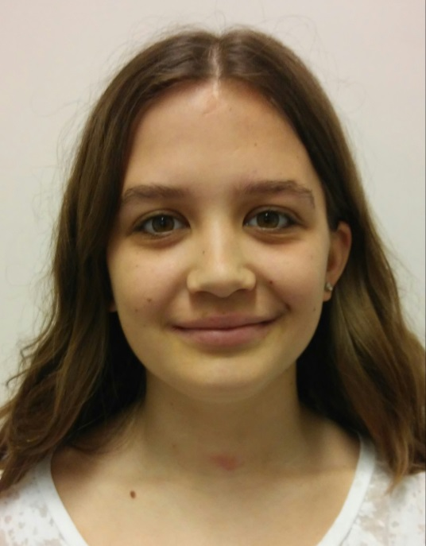
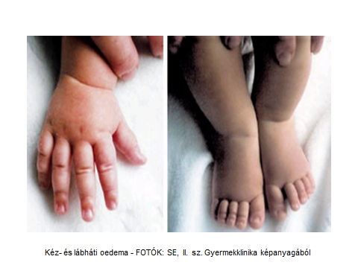
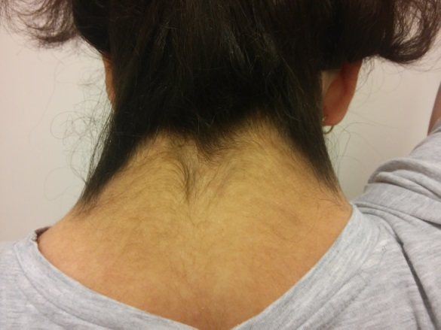
Turner syndrome
Notes:
Turner-szindrómás leányok fényképei (Dr. Sallai Ágnes betegei)
Fő klinikai tünetek: alacsonynövés, elégtelen serdülés, rendkívül változatos morfológiai anomáliák
Újszülöttkori morfológiai anomáliák: a tarkótájon mélyen lenőtt haj, nyaki redő, kéz- és lábháti ödéma
A fej és az arc morfológiai anomáliái: epicanthus, ptosis palpebrae, strabismus, alacsonyan ülő fülek, dysmorphiás fülkagylók, micrognathia, gótikus szájpad, a nyakba mélyen lenőtt haj
A nyak és mellkas morfológiai anomáliái: rövid nyak, pterygium colli, pajzs alakú mellkas, távol ülő mellbimbók, pectus excavatum
A vázrendszer morfológiai anomáliái: kóros felső-alsó testfél arány, scoliosis, cubitus valgus, rövid IV. metacarpusok, rövid IV. metatarsusok
A bőr és függelékeinek morfológiai anomáliái: cutis laxa, keloidok, multiplex pigmentfoltok, körömhypoplasia / konvexitas
Társuló fejlődési rendellenességek:
Bal szívfél fejlődési rendellenessége: bicuspidalis aorta billentyű, coarctatio aortae, aortagyök dilatáció, aneurysma (ruptura, aorta disszekció veszélye!)
Vese fejlődési rendellenességek: patkóvese, pyelon-kettőzöttség, forgási rendellenesség
A dőlt betűvel írt morfológiai anomáliák a fotókon felfedezhetők.
16

Slide 17
Special growth charts
Premature babies
Turner syndrome
Down syndrome
Achondroplasia, etc
Growth parameters should be adjusted for prematurity until 24 months or up 3 years is VLBW (1500 g >).

Slide 18
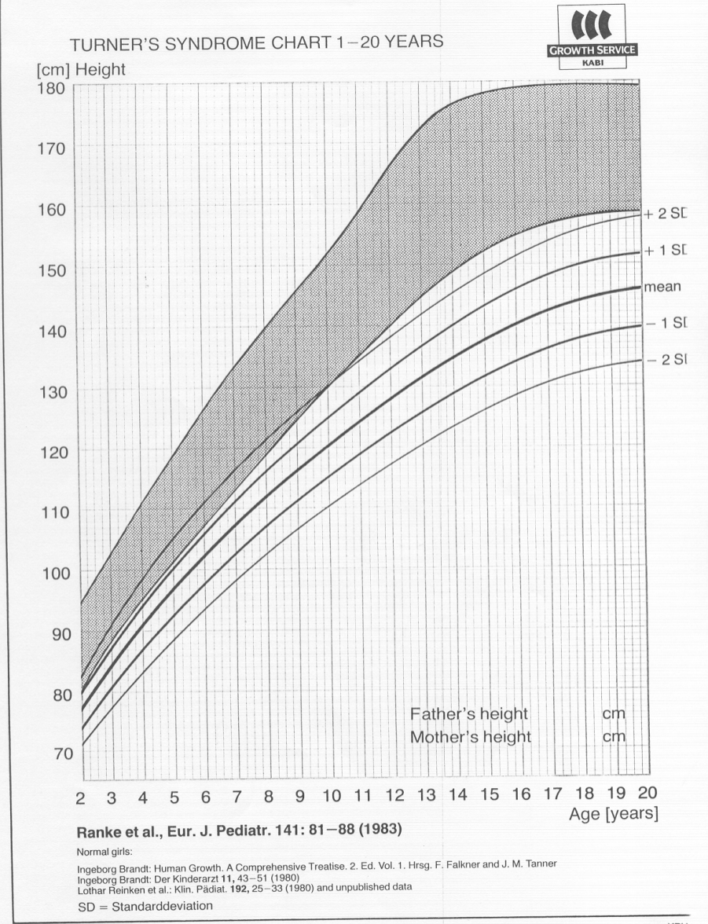

Slide 19
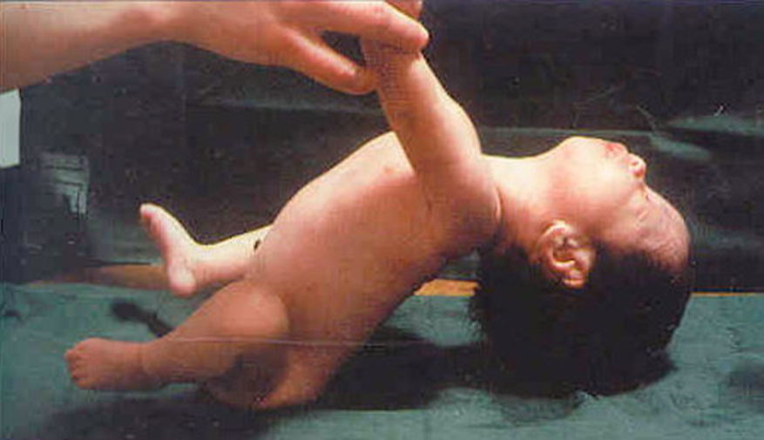
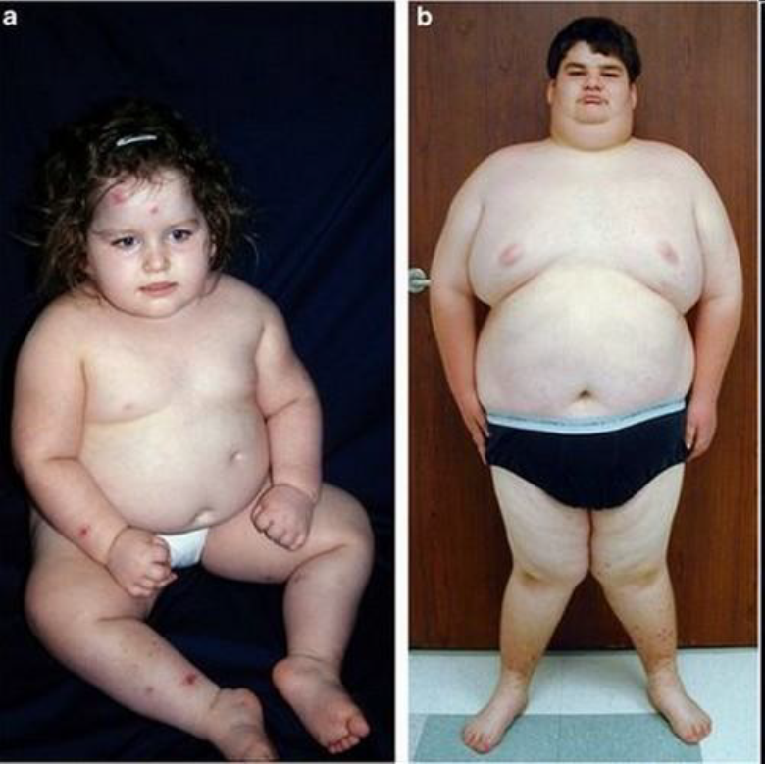
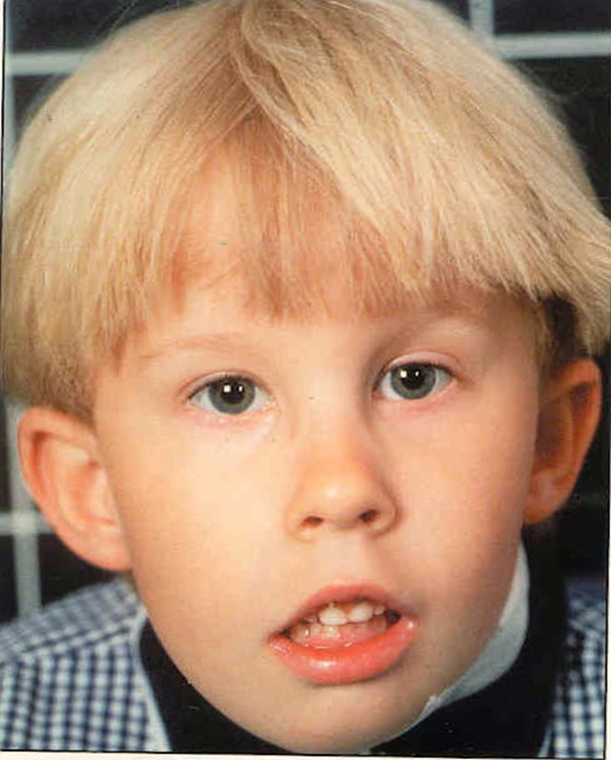
Prader-Willi syndrome

Slide 20
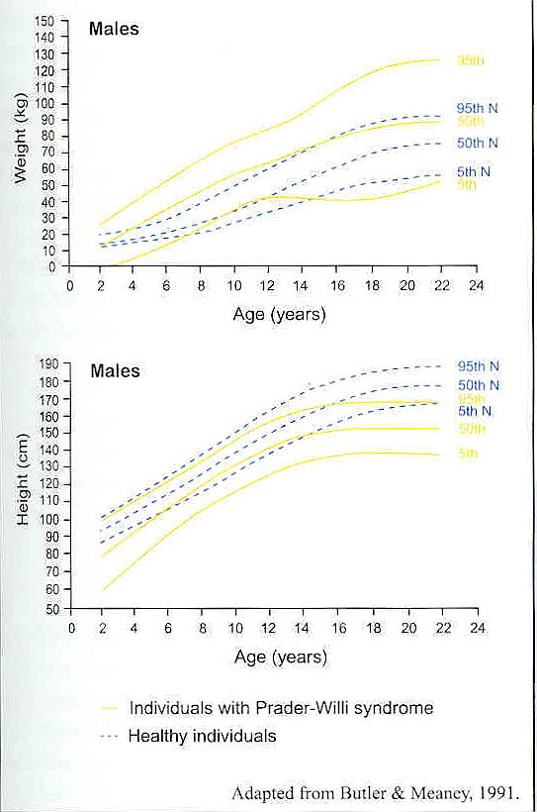
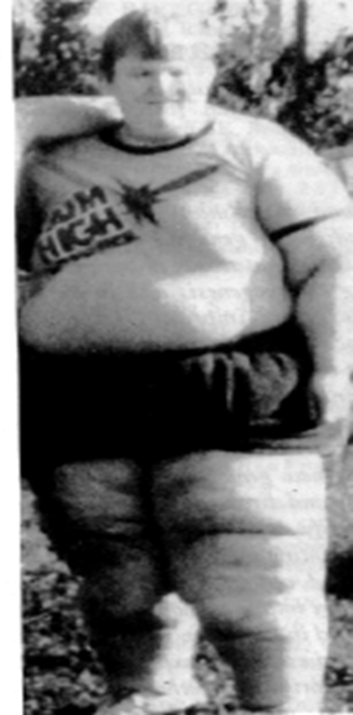

Slide 21
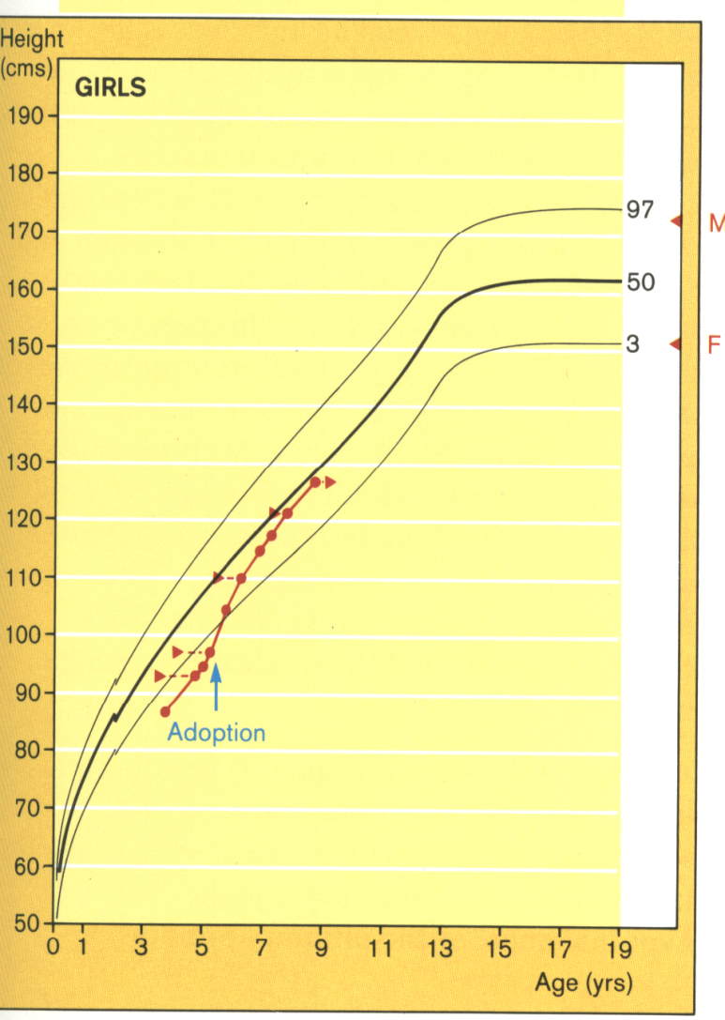
Causes of short stature (3)
Endocrine disorders
  Hypothyroidism
  GH deficiency (congenital, acquired, transient: psychosocial deprivation)
  Glucocorticoid excess
  Pseudohypoparathyreodism
  Congenital adrenal hyperplasia (tall child, short adult)

Slide 22
SHORT STATURE
15% organic diseases
2% skeletal dysplasia
1% Turner syndrome
1% hypothyroidism
1% GHD
80%
FSS
PSD

Slide 23
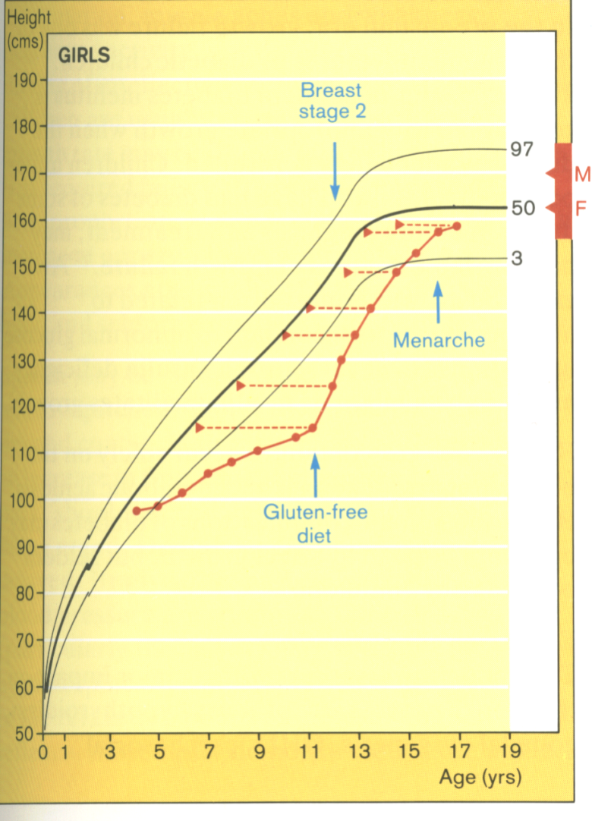

Slide 24
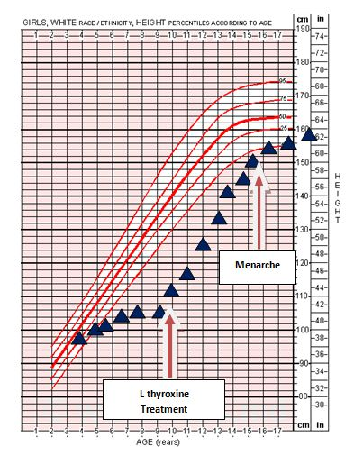

Slide 25
Causes of tall stature
Familial tall stature or constitutional advanced growth
Endocrine origine
  GH secreting pituitary tumour
  precocious puberty (short adult!)
  hyperthyreodism
Syndromes
  Chromosomal defects: Klinefelter sy, XYY sy
  Ovewrgrowth syndromes
    Marfan sy
    Cerebral gigantism (Sotos sy)
    Beckwith-Wiedemann sy
Simple obesity

Slide 26
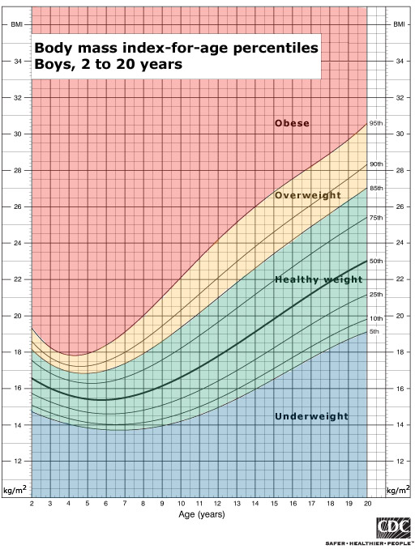
Obesity
Definition:
BMI> 95 pc
The prevalence
has increased
dramatically!
BMI (kg/m2) =
weight (kg) /
height*height (m2)

Slide 27
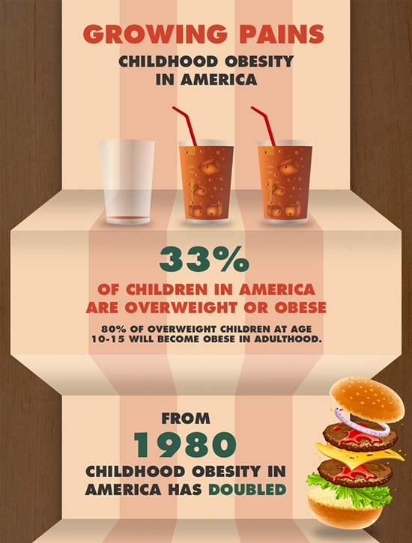


Slide 28

Nonpathological risk factors for obesity
Genetic: obesity in either or both parents
early adiposity rebound
Environmental: socioeconomic deprivation
single child
single parent
Diet-related: bottle-fed in infancy
high fat diet
disorganized eating patterns
Activitiy-related: physical inactivity
increased TV watching, computing
short sleep duration

Slide 29
Pathological risk factors for obesity
Hypothalamic damage: trauma, tumours, post encephalities
Endocrine abnormalities: growth hormone deficiency
hypothyroidism, Cushing’s sy
hyperinsulinism (PCOS)
pseudohypoparathyroidism
Syndromes: Down’s sy, Prader-Willy sy
Immobility: spina bifida, cerebral palsy
Impaired skeletal growth: achondroplasia
Drugs: insulin, steroids, sodium valproate

Slide 30
Complications of simple obesity
Metabolic and endocrine: hyperinsulinaemia, IGT, T2DM
hyperlipidaemia, multimetabolic sy,
              advanced pubertal development
              polycystic ovarian disease
Cardiovascular: hypertension
Respiratory: breathless on exertion, obstructive sleep apnoea
Skeletal: knock knee or bow legs
slipped capital femoral epiphysis
Psychological: poor self-image, bullying
behavioural problems

Slide 31
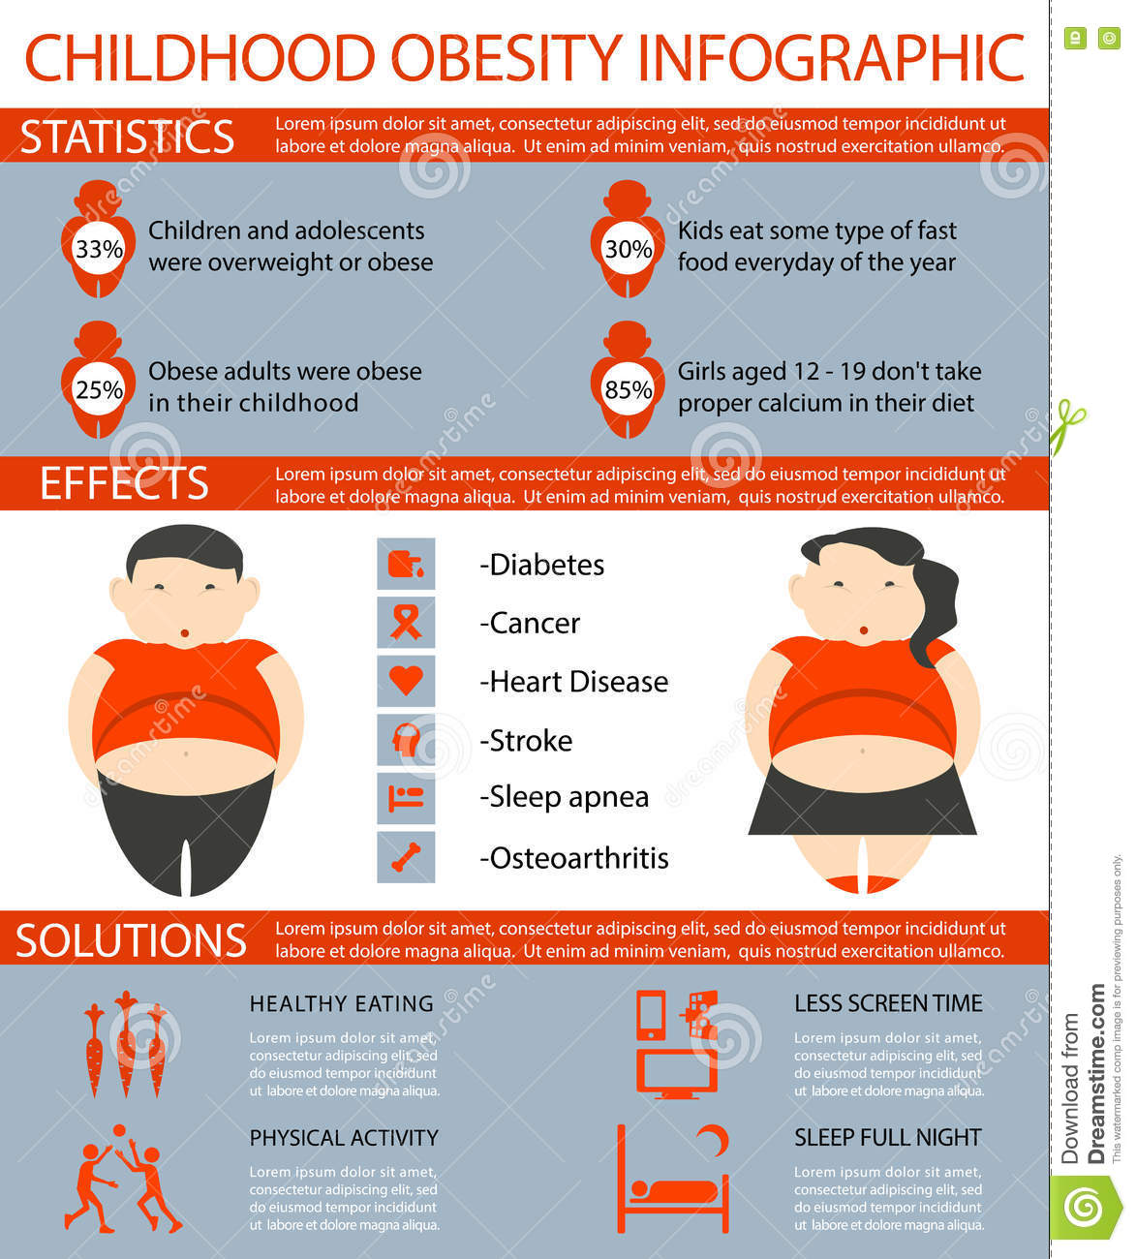
Solutions of simple obesity
Prevention of futher weight gain may produce significant longer term health benefits.

